Slide 1
案例名称：XXXXXXX
——XXXX小学互联创未来项目
2015中期报告
XXXX省XXXXX学校
联系人： 联系电话：
年 月 日

Slide 2
案例重点
本案例着重试验/探索/打造……
（将案例重点凝练成几句话，突出特色）

Slide 3
案例概述
学科年级：
信息化环境：
目标：
内容：
主要成果：
  课例：
  课程网站：
  学生作品：
  其它……

Slide 4
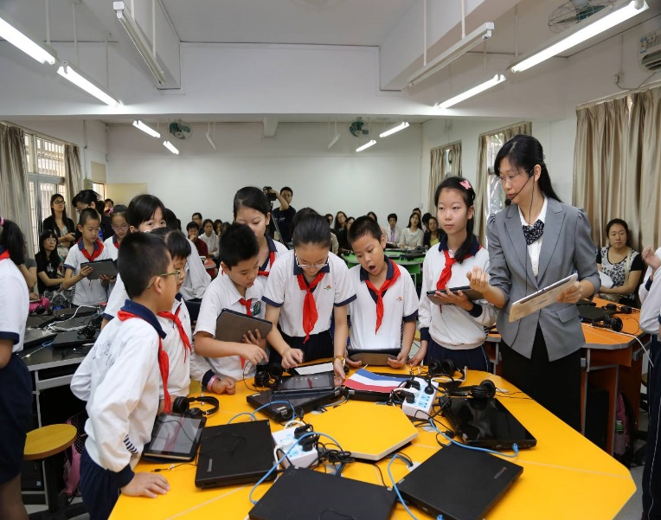
1. 项目设计
信息化环境设计 （在这里粘贴相关照片，可加页多附照片）
  每位学生配备平板电脑的网络教室
  电子白板
  网络教学平台
  ….
教学应用方案：（附件设计方案的DOC文档）

Slide 5
2.1 项目实施
基本思路/策略：
  1.
  2.
  3.
  ……
基本过程/步骤及开展时间：
  1.
  2.
  3.
  …..
设计环境
….
….

Slide 6
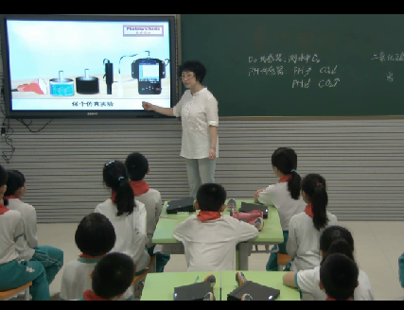
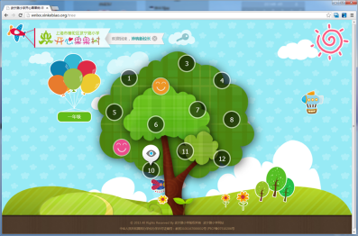
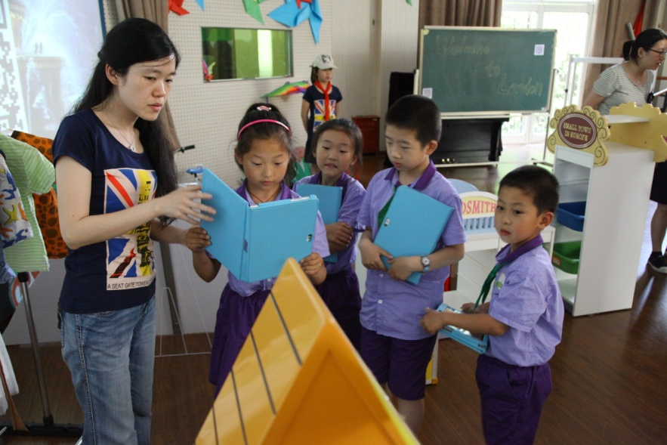
2.2 项目实施活动
粘贴项目实施过程的各种资源、活动图片，可加页、多附图片。
XXX教师授课
开发的教学资源
网络学习指导

Slide 7
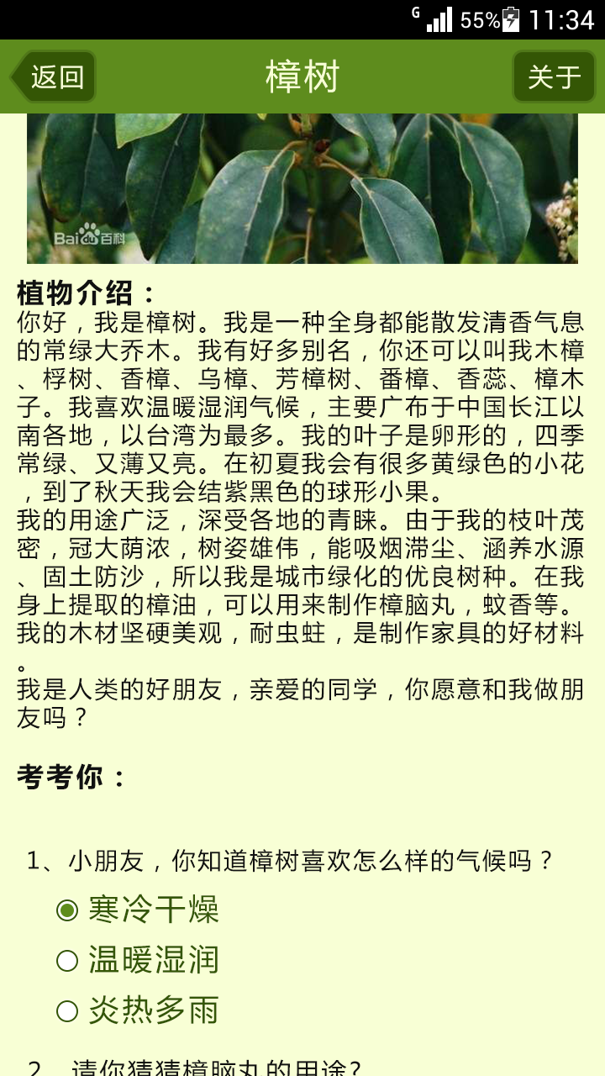
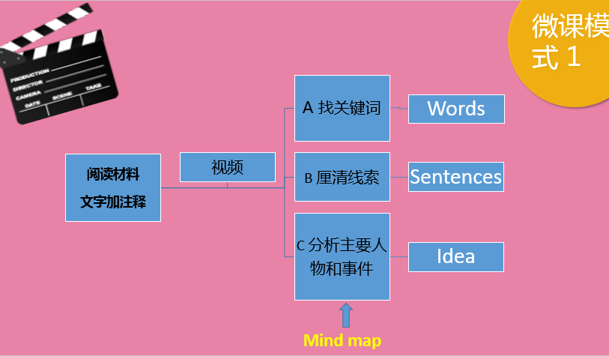
3.1 教学案例/作品
开发的教学资源图片（链接）
微课资源：XXXX
网页学习内容

Slide 8



3.2 课堂教学案例
课堂教学视频实录（给出相关文件附件，可加页提供多个案例）
课前
课中
课后
教学设计
教学课件
课堂视频实录
教学反思

Slide 9
4. 师生作品
学生的学习作品（PPT、DOC、研究报告等文档，贴在下面）

Slide 10
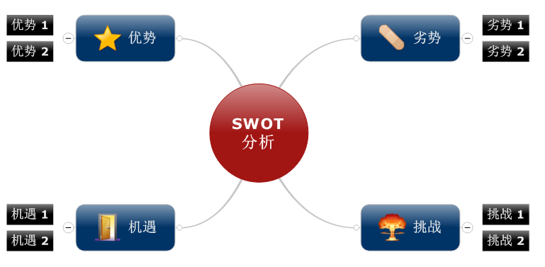
5. 项目评价与反思
项目效果评价的相关文档
项目的实践反思

Slide 11
6.延伸性成果
罗列本项目的延伸性成果
宣传手册、宣传片
校本课程、特色课程
外延产品
……
（延伸性成果可以DVD、产品、文本等多种方式报送）

Slide 12
7.下一步工作计划
2016年工作计划

